Slide 1
Чем занимается инспектор
ХОДИТ НА ПРОВЕРКИ
РАССМАТРИВАЕТ ЖАЛОБЫ
ВЕДЕТ РЕЕСТР ОПЕРАТОРОВ
ВЕДЕТ РЕЕСТР БЛОКИРОВКИ САЙТОВ

Slide 2
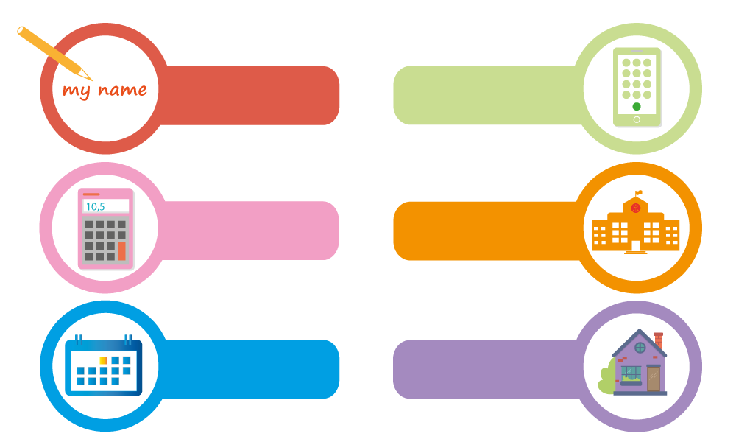
Что такое персональные данные?
КАК ТЕБЯ ЗОВУТ?
КАКОЙ У ТЕБЯ НОМЕР ТЕЛЕФОНА?
СКОЛЬКО ТЕБЕ ЛЕТ?
В КАКОМ КЛАССЕ И КАКОЙ ШКОЛЕ ТЫ УЧИШЬСЯ?
КАКОГО ЧИСЛА У ТЕБЯ ДЕНЬ РОЖДЕНИЯ?
ГДЕ ТЫ ЖИВЕШЬ?

Slide 3
Что такое персональные данные?
НОМЕР ТЕЛЕФОНА
ФАМИЛИЯ, ИМЯ
ПЕРСОНАЛЬНЫЕ
ДАННЫЕ
НОМЕР ШКОЛЫ, КЛАССА
ДОМАШНИЙ АДРЕС
ДАТА РОЖДЕНИЯ

Slide 4
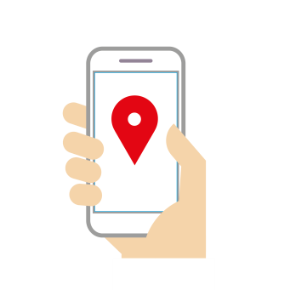
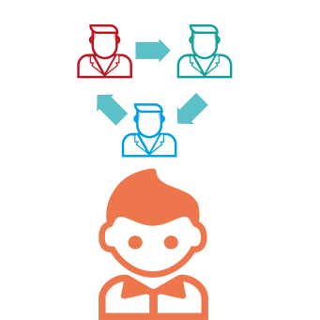
Правила защиты персональных данных
Если тебе предлагает встретиться виртуальный друг – посоветуйся с родителями
Не выкладывай свои фотографии и видео в интернет
Не отправляй важную информацию о себе
в социальных сетях
Не указывай в Сети, где ты живешь
Ограничь доступ к своему профилю в социальной сети
Хорошо, если у тебя есть вторая электронная почта для игр и развлечений
Не ставь геолокацию под своими постами
Не скачивай приложения с непроверенных сайтов
Не рассказывай, когда и куда ездишь с родителями отдыхать
Не знакомься в интернете

